Slide 1



Číslo projektu | CZ.1.07/1.5.00/34.0514
Číslo a název šablony klíčové aktivity | III/2 Inovace a zkvalitnění výuky prostřednictvím ICT
Tematická oblast | Logické obvody sekvenční, vy_32_inovace_MA_42_05
Autor | Ing. Jaroslav Bernkopf
Ročník | 2, 3
Obor | 26 – 41 – L/01 Mechanik elektrotechnik
Anotace | Prezentace určená k získání vědomostí o zapojení, vlastnostech a užití tranzistorového zesilovače se společným kolektorem
http://www.zlinskedumy.cz

Slide 2
Úvod
Tranzistorový zesilovač
se společným kolektorem

Slide 3
Osnova
Zapojení
Vlastnosti
  zesílení
  vstupní odpor
  výstupní odpor
Užití

Slide 4
Definice
Zesilovač se společným kolektorem
je obvod, kde tranzistor má uzemněný,
tj. společný, kolektor.
Báze je vstup, emitor výstup.

Slide 5
Zapojení
Vyjdeme ze základního společného zapojení, ...

Slide 6
Zapojení
... ke kterému přidáme vstup a výstup.
Báze je vstup, emitor výstup.

Slide 7
Zapojení
Kolektorový rezistor R_{k} je většinou zbytečný. Jen někdy se přidává jako proudová ochrana tranzistoru.
Ale zmenšuje dosažitelný výstupní proud.
Vypustíme jej.

Slide 8

Zapojení
Ale kolektor není uzemněný!
Je.
Napájecí zdroj je nehybný bod.
Obsahuje obrovské filtrační kondenzátory, které pro signál představují zkrat.
Pro signál je kolektor uzemněný.

Slide 9
Zesílení
Mezi vstupem a výstupem je jen přechod báze-emitor tranzistoru.
Chová se jako dioda
v propustném směru.
Proto je na něm konstantní úbytek 0,7 V.
Chová se jako maličká baterka o napětí 0,7 V.
+
0,7V
-

Slide 10
Zesílení
Emitor je stále o 0,7 V níž než báze.
Když signál na bázi stoupne o 1V,
signál na emitoru stoupne také o 1V,
aby byl zachován ten konstantní rozdíl 0,7 V.
+
0,7V
-

Slide 11
Zesílení
Signál na výstupu sleduje signál na vstupu. Až na ten konstantní rozdíl 0,7 V.
Proto se tomu říká sledovač.
Emitorový sledovač.
+
0,7V
-

Slide 12
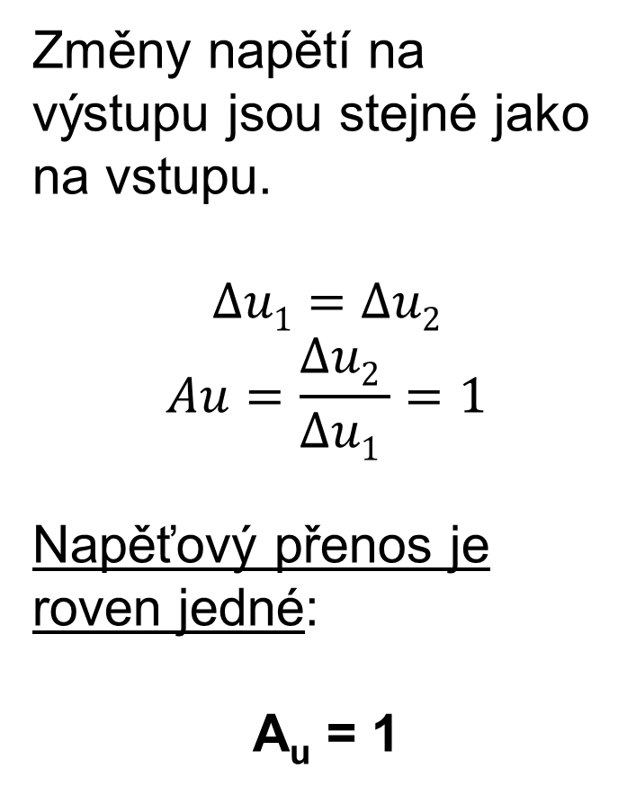
Zesílení
Změny napětí na výstupu jsou stejné jako na vstupu.
$$Δu1=Δu2$$
$$Au=\frac{Δu2 }{Δu1 }=1$$
Napěťový přenos je roven jedné:
A_{u} = 1
+
0,7V
-

Slide 13
Zesílení
A_{u} = 1
K čemu zesilovač, když vlastně nezesiluje?
Zesiluje proudově. Nepatrným proudem na vstupu se dá ovládat velký proud na výstupu.
A_{i} = β
+
0,7V
-

Slide 14
Zesílení
A_{i} = β
Zesilovací činitel β bývá několik stovek.
Proudové zesílení A_{i} je několik stovek.
Výkonové zesílení
A_{p} = A_{u} * A_{i}
je několik stovek.
Výkonové zesílení je velké.
+
0,7V
-

Slide 15
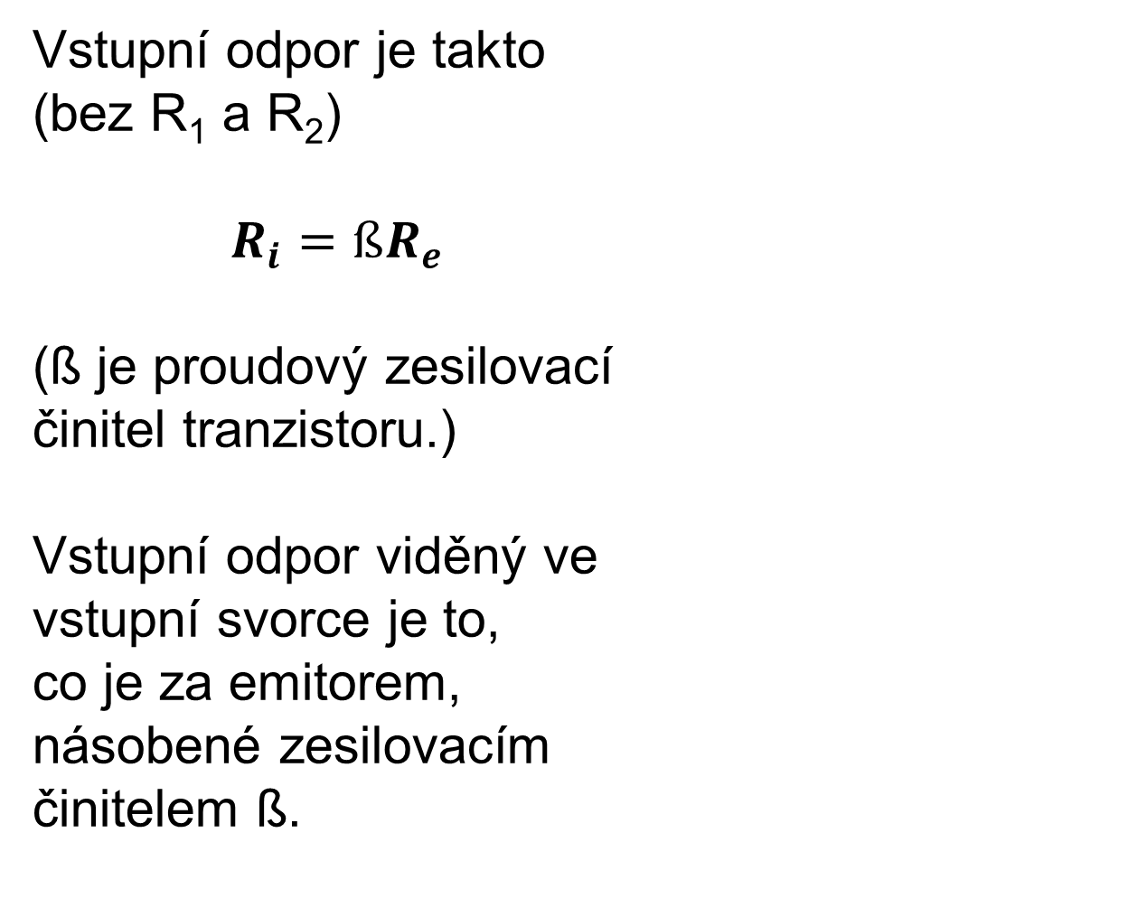
Vstupní odpor
Vstupní odpor je takto (bez R₁ a R₂)
$$R_{i}=ßR_{e}$$
(ß je proudový zesilovací činitel tranzistoru.)
Vstupní odpor viděný ve vstupní svorce je to,
co je za emitorem, násobené zesilovacím činitelem ß.
R_{i}

Slide 16
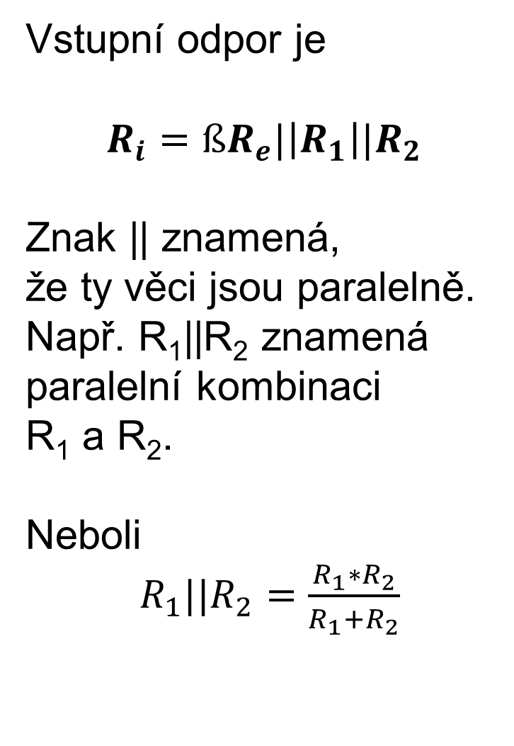
Vstupní odpor
Vstupní odpor je
$$R_{i}=ßR_{e}|\left|R_{1}\right||R_{2}$$
Znak || znamená,
že ty věci jsou paralelně.
Např. R₁||R₂ znamená paralelní kombinaci
R₁ a R₂.
Neboli
$R_{1}||R_{2}=\frac{R_{1}∗R_{2}}{R_{1}+R_{2}}$
R_{i}

Slide 17
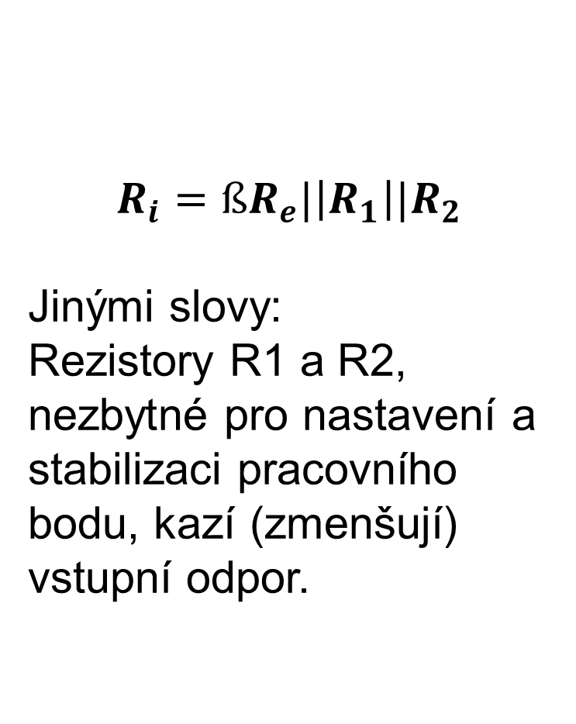
Vstupní odpor
$$R_{i}=ßR_{e}|\left|R_{1}\right||R_{2}$$
Jinými slovy:
Rezistory R1 a R2, nezbytné pro nastavení a stabilizaci pracovního bodu, kazí (zmenšují) vstupní odpor.
R_{i}

Slide 18
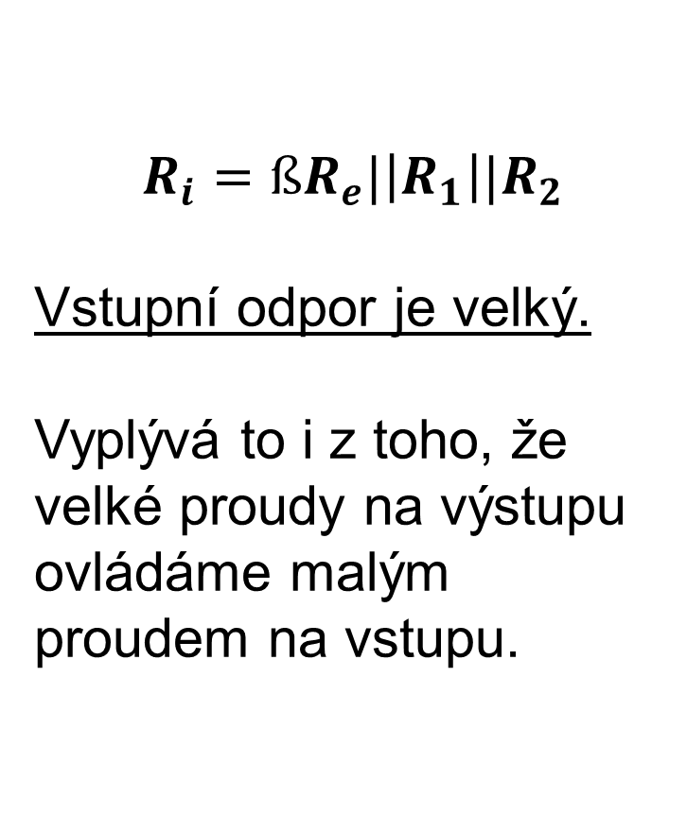
Vstupní odpor
$$R_{i}=ßR_{e}|\left|R_{1}\right||R_{2}$$
Vstupní odpor je velký.
Vyplývá to i z toho, že velké proudy na výstupu ovládáme malým proudem na vstupu.
R_{i}

Slide 19
Výstupní odpor
Výstupní odpor je
R_{o} = r_{e}
kde r_{e} je vnitřní odpor emitorové elektrody.
r_{e} je desítky ohmů,
např. 75Ω.
Výstupní odpor je malý.
r_{e}

Slide 20
Užití
Zapojení se společným kolektorem se používá tam, kde je zapotřebí velký vstupní odpor a velký výstupní proud. To je tam, kde se malým proudem má ovládat velký proud.
Například v koncových stupních nízkofrekvenčních zesilovačů.

Slide 21
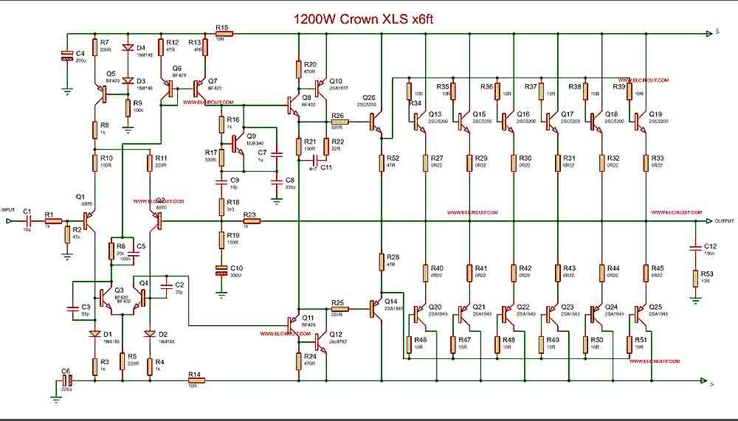
Užití
Nf zesilovač 1200 W

Slide 22
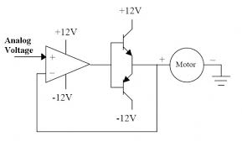
Užití
Lineární regulace otáček stejnosměrného motorku

Slide 23
Shrnutí
Zesilovač se společným kolektorem má
vstup do báze
výstup z emitoru
uzemněný kolektor
Napěťové zesílení je jedna.
Proudové zesílení je několik stovek.
Výkonové zesílení je několik stovek.
Vstupní odpor je velký.
Výstupní odpor je velmi malý.
Malým proudem do vstupu
se ovládá velký proud na výstupu.

